Slide 1
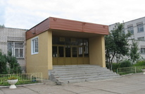
Внеклассное мероприятие по ПДД
Тема:
РЕМНИ БЕЗОПАСНОСТИ
МБОУ «СОШ №24 с углубленным изучением отдельных предметов» Приволжского района г.Казани
ВЫПОЛНИЛИ: Ахметгалиева Р.Н. учитель начальных классов первой категории
Белоусова З.Ю. учитель музыки высшей
категории
Гумерова Г.Т. учитель начальных классов
первой категории

Slide 2
На наших дорогах очень часто происходят ДТП

Slide 3
Жили мужик да баба. У них была дочка да сынок маленький.

Slide 4
Какую ошибку допустили родители?

Slide 5
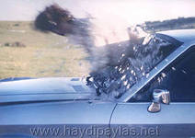
Если не пристегиваться можно стукнуться сильно головой об лобовое стекло и даже вылететь из окна

Slide 6
А как правильно пристегнуться?

Slide 7
Отвлекать водителя во время езды нельзя

Slide 8
Налетели гуси-лебеди, подхватили мальчика, унесли на крыльях

Slide 9
Бросилась девочка догонять своего братца на велосипеде, а дорога извилистая, крутая. Что забыла надеть на себя девочка?

Slide 10
Ехала, ехала, увидела — стоит печь

Slide 11
Ёжик подарил ей за это наколенники

Slide 12
Одела она их и поехала дальше — стоит яблоня

Slide 13
Погналась девочка быстрее зайца. Заяц пожалел ее, вдруг упадет и подарил ей налокотники

Slide 14
Течет молочная река в кисельных берегах.

Slide 15
В избушке старая баба-яга прядет кудель. А на лавочке сидит братец, играет серебряными яблочками

Slide 16
Куда можно посадить пассажира на велосипеде?

Slide 17
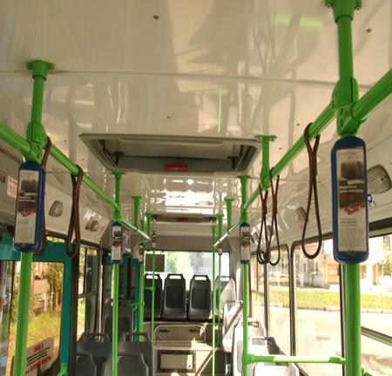
На дальние расстояния обязательно надо пристегиваться ремнями безопасности, а в городском транспорте во время езды, если стоишь, обязательно держаться за поручни.

Slide 18
Река укрыла ее под кисельным бережком

Slide 19
При взлете и посадки пристегивать ремни безопасности

Slide 20
Печка спрятала девочку с братцем

Slide 21
Где должны сидеть дети во время поездки на автомобиле

Slide 22
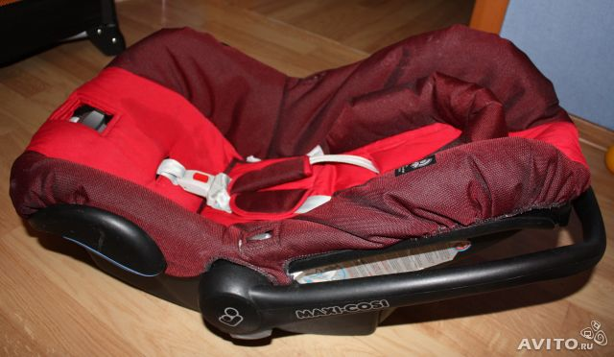
(группа 0+) Эти автокресла-переноски "бэби-коконы"

Slide 23
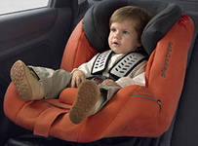
(группа 0+ и 1) Автокресла этой группы имеют схожую конструкцию

Slide 24
(группа 2 и 3) Для детей постарше

Slide 25
Выпускаются также универсальные автокресла - кресла-трансформеры

Slide 26
Если мы будем соблюдать все меры предосторожности, то не получим травмы при ДТП.

